Slide 1
3.4 分子量和链转移反应
3.4.1 无链转移时的分子量
3.4.2 链转移反应对聚合度的影响
3.4.3 分子量分布

Slide 2
3.4.1 无链转移时的分子量
分子量是表征聚合物的重要参数。
影响聚合速率的诸因素，如引发剂浓度、单体浓度、聚合温度等，往往也影响分子量，而且影响方向不同。
通常的链转移反应不影响聚合速率，却对分子量有重大影响。
分子量也是动力学研究的一个重要内容。

Slide 3
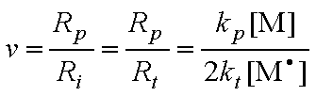
（1）动力学链长和聚合度
动力学链长----定义为每个活性中心从引发开始到终止所消耗的单体分子个数
因此，动力学链长可用增长速率和引发速率之比求得
稳态时，引发速率等于终止速率

Slide 4
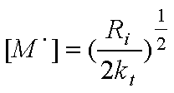
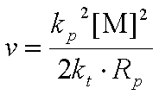
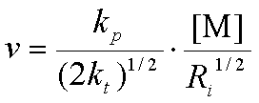
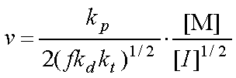
由于R_{p} = k_{p} [M] [M·]解出 [M·]
引发剂引发时, R_{t} = 2f k_{d} [I]
成反比

Slide 5
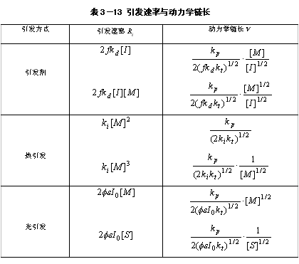

Slide 6


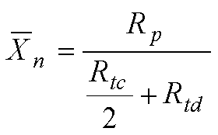
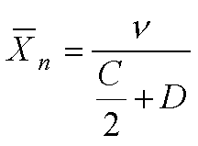
无链转移反应时
双基偶合终止时， = 2
歧化终止时 ， ＝
兼有两种方式终止时，则 < < 2
或
C、D 分别代表偶合终止和歧化终止的百分数

Slide 7
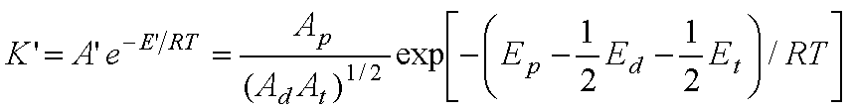

（2）温度对聚合度的影响
引发剂引发，聚合度一般随温度升高而降低
指数为正值
取E_{d}=125 KJ/mol E_{p}=30 KJ/mol E_{t} =17 KJ/mol E′=-41kJ/mol
聚合温度升高，K′值或聚合度将降低

Slide 8
光引发和辐射引发
光引发和辐射引发时，E′＝E_{p}－E_{t}/2 ，为很小的正值
表明温度对聚合度和聚合速率的影响都很小

Slide 9
3.4.2 链转移反应对聚合度的影响
概述
链转移反应对聚合度的影响
  向单体转移
  向引发剂转移
  向溶剂或链转移剂转移

Slide 10

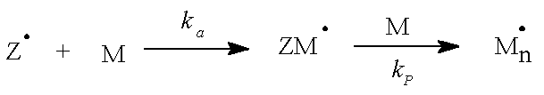
（1）概述
链转移反应
存在易转移的活泼氢或氯等原子
转移的结果，使原来的链自由基终止，聚合度降低了

Slide 11
链转移反应对聚合速率和聚合度的影响
若新生成的自由基活性与原自由基相同，则再引发和增长，聚合速率不变
若活性减弱，则再引发相应变慢，会出现缓聚现象
若新生成的自由基很稳定，不能再引发增长，就成为阻聚反应
k_{tr}和k_{a}、k_{p}的速率常数值不同，链转移反应对聚合速率和聚合度的影响有多种情况

Slide 12
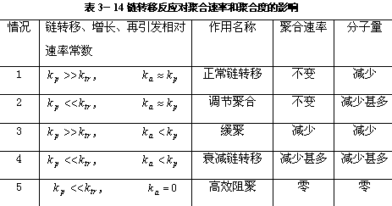

Slide 13
工业生产中
聚合中经常发生的是正常链转移反应
工业生产中可利用链转移反应控制分子量
例 如
  利用温度对单体链转移的影响调节聚氯乙烯
  的分子量
  利用硫醇链转移剂控制丁苯橡胶的分子量
  乙烯和四氯化碳经调聚反应和进一步反应可
  制备各种氨基酸等

Slide 14
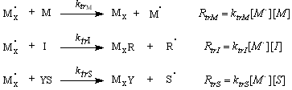
（2）链转移反应对聚合度的影响

Slide 15
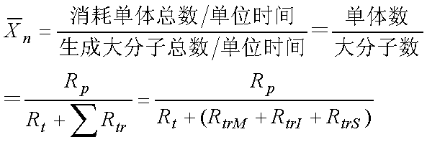



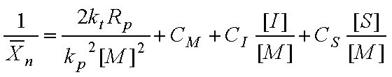
代入上式
转成倒数，得
C_{M}=k_{trM}/k_{p}
C_{I}=k_{trI}/k_{p}
C_{S}=k_{trS}/k_{p}

Slide 16
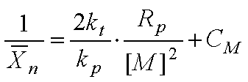
(3) 向单体转移
采用偶氮二异丁腈类少链转移反应的引发剂，进行本体聚合时，只保留向单体转移的反应
向单体的转移能力与单体结构、温度等因素
有关。键合力较小的原子容易被自由基所夺
取而发生链转移反应。

Slide 17
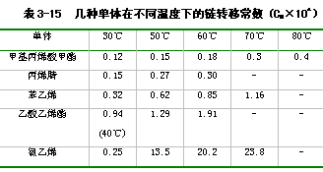

Slide 18
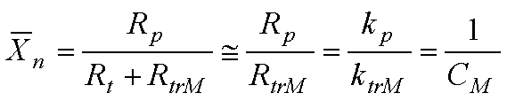
苯乙烯、甲基丙烯酸甲酯等单体的链转移常数较小，约为10^{－4}～10^{－5}，对分子量并无严重影响
醋酸乙烯酯的链转移常数稍大，主要是乙酰氧基的影响
氯乙烯单体的转移常数是单体中最高的一种，约10^{－3}，其转移速率远远超过了正常的终止速率，即R_{trM} >> R_{t}
结果，聚氯乙烯的平均聚合度主要决定于向氯乙烯转移的速率常数

Slide 19

50℃氯乙烯本体聚合，C_{M}＝1.35×10⁻³
代入上式，得 =740。
这表明，平均每增长740个单体，就向单体转移一次。计算值虽与实验值有偏差，但属于同一数量级

Slide 20

链转移速率常数和链增长速率常数均随温度增高而增大，但链转移活化能较大，随温度变化比较显著。结果温度增高，其比值C_{M}增加，这可通过Arrhenius式看出
氯乙烯：C_{M}＝125exp[-30.5/RT]式中30.5kJ/mol为转移活化能和增长活化能的差值，是影响C_{M}的综合活化能。 温度升高, C_{M}增加, 分子量降低, 60℃时，约为495。 因此聚氯乙烯聚合度与引发剂用量基本无关，仅决定于聚合温度。聚合度由聚合温度来控制，聚合速率则由引发剂用量来调节。

Slide 21
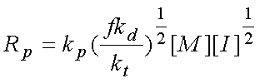
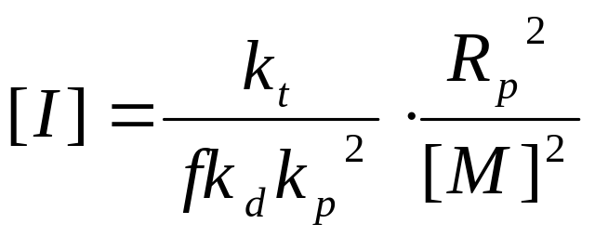
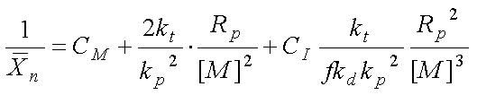
（4）向引发剂转移
自由基向引发剂转移，导致引发剂诱导分解，使引发效率降低，同时也使聚合度降低

Slide 22


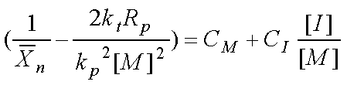
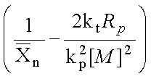

若C_{M}已知，以 对R_{p}作图，
由斜率可求得C_{I}值。
以 对 作图，可从直线斜率及截距分别求得C_{I}及C_{M}

Slide 23



（5）向溶剂或链转移剂转移
以 对 作图，由斜率即能求
得C_{s}值

Slide 24
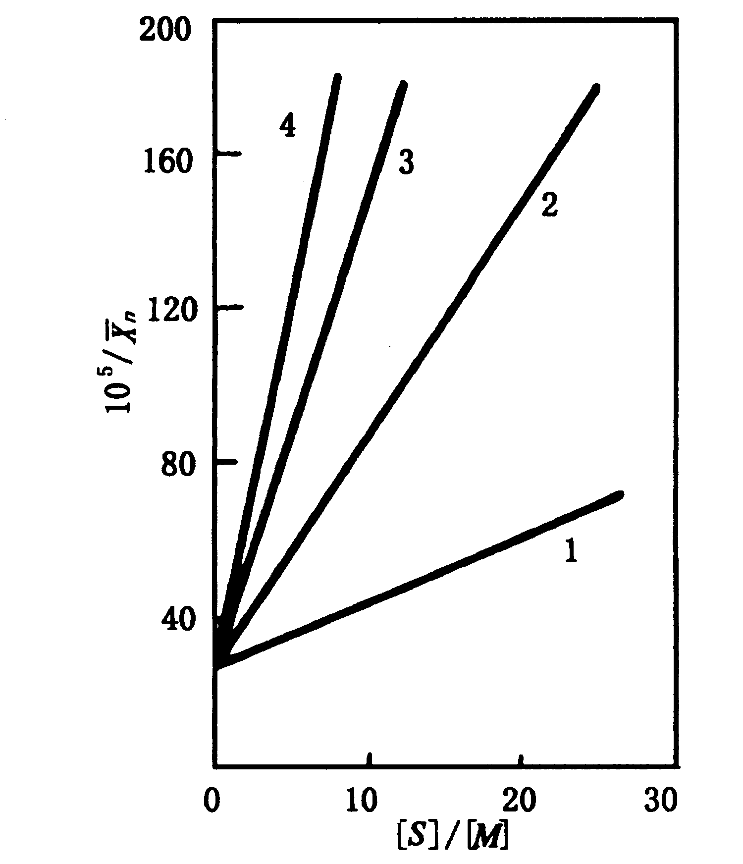
图3-8
芳烃溶剂对苯乙烯聚合度的影响
（100℃热聚合）
1-苯；
2-甲苯；
3-乙苯；
4-异丙苯

Slide 25
表3-17 一些溶剂和链转移剂的链转移常数C_{S}×10⁴
单体 | 苯乙烯 |  | MMA | 乙酸乙烯酯
溶剂 | 60ºC | 80ºC | 80ºC | 60ºC
苯 | 0.023 | 0.059 | 0.075 | 1.2
环已烷 | 0.031 | 0.66 | 0.10 | 7.0
甲苯 | 0.125 | 0.31 | 0.52 | 21.6
异丙苯 | 0.82 | 1.30 | 1.90 | 89.9
氯仿 | 0.5 | 0.9 | 1.40 | 150
CCl₄ | 90 | 130 | 2.39 | 9600
CBr₄ | 22000 | 23000 | 3.300 | 28700
正丁硫醇 | 210000 |  |  | 480000

Slide 26
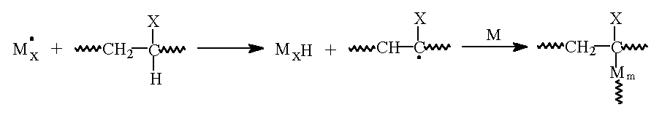
(6) 向大分子链转移
高压聚乙烯除含有少量长支链，分子间转移形成的。
还有许多乙基、丁基等短支链，是分子内转移。
聚氯乙烯也是易链转移的大分子，一个聚氯乙烯
大分子含有约16个支链。

Slide 27
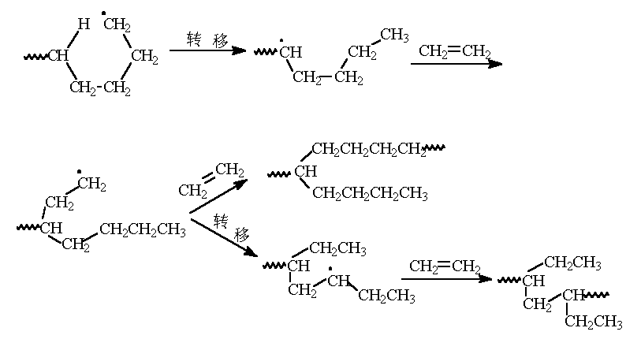

Slide 28
3.4.3 分子量分布
除了聚合速率及平均分子量外，分子量分布是聚合动力学要研究的第三个重要问题。
分子量分布可由实验测定。过去使用沉淀或溶解分级方法来测定。
分子量分布实验测定现多用凝胶渗透色谱（GPC）法
推导方法有机率法和动力学法,只适合低转化率下稳态条件的分子量分布
在高转化时，特别有凝胶效应时则不适合

Slide 29
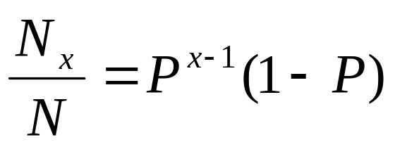
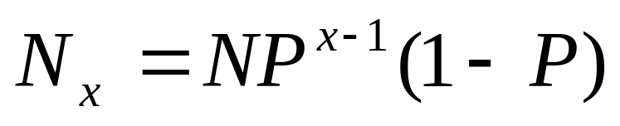
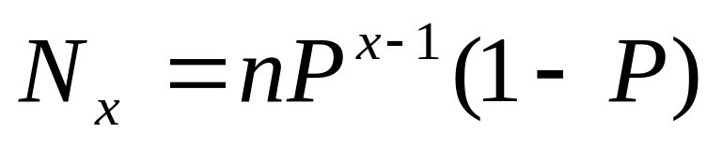
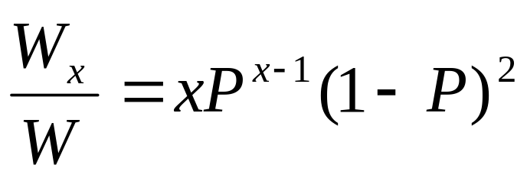
3.4.3 分子量分布
歧化终止：
P: 成键几率， n:单体单元总数，N= n(1-P)

Slide 30
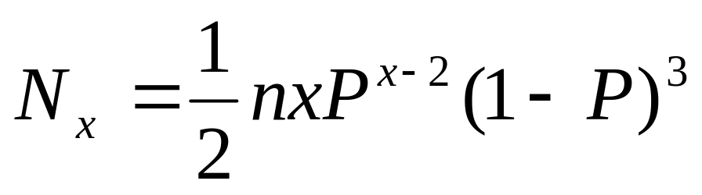
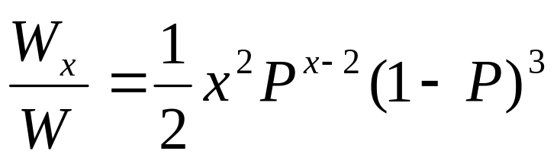
3.4.3 分子量分布
偶合终止：

Slide 31
